Slide 1
আজকের ক্লাসে সকলকে স্বাগতম

Slide 2
শিক্ষক পরিচিতি
মো. মনিরুল ইসলাম
সিনিয়র শিক্ষক (আইসিটি)
কাপাসগোলা সিটি কর্পোরেশন বালিকা উচ্চ বিদ্যালয়
চকবাজার, চট্টগ্রাম।
monirdba@gmail.com

Slide 3
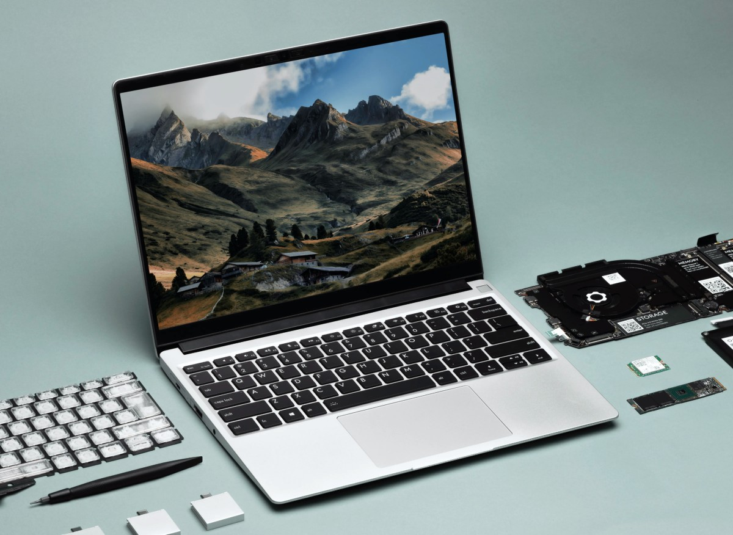
পাঠ পরিচিতি
বিষয়: আইসিটি
শ্রেণি: নবম
অধ্যায়: দ্বিতীয়
বিষয়: কম্পিউটার ও কম্পিউটার
ব্যবহারকারীর নিরাপত্তা।
সময়: ৪৫ মিনিট।

Slide 4
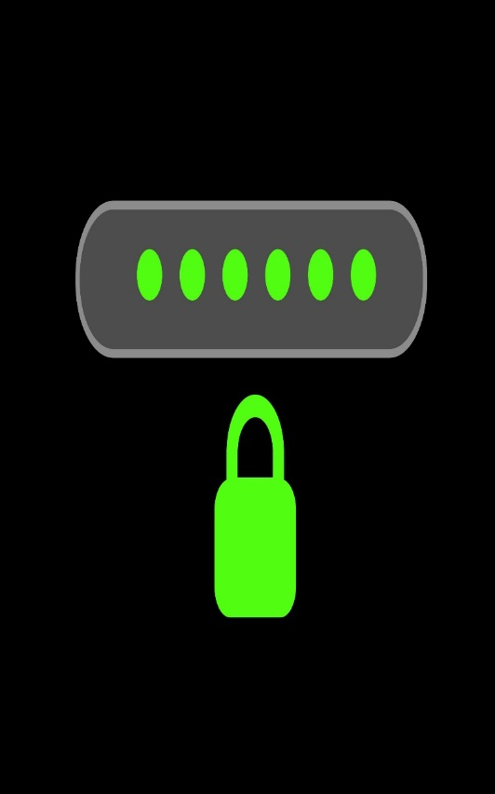
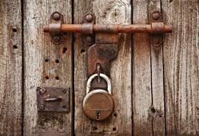
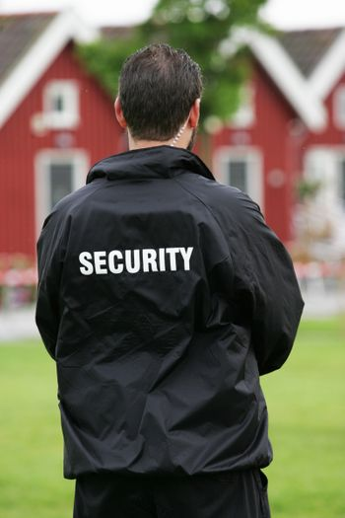
নিচের ছবিগুলো দেখ। এ ছবিগুলো দেখে কি বুঝতে পারছ?
ঠিক ধরেছে, এ ছবিগুলো দ্বারা নিরাপত্তার বিষয়টি বুঝা যাচ্ছে।

Slide 5
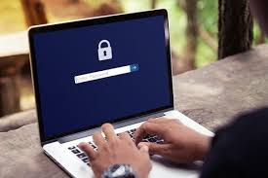
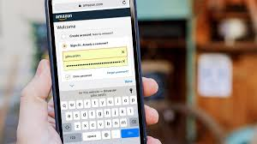
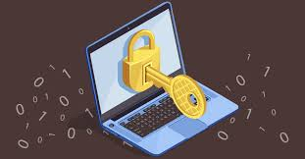
নিচের ছবিগুলো দেখ। এখানে আমাদের ডিজিটাল ডিভাইসগুলোর নিরাপত্তা দেখানো হয়েছে।
ডিজিটাল ডিভাইসগুলোর নিরাপত্তার জন্য জন্য আমরা কি ব্যবহার করি?
হ্যাঁ, ঠিক বলেছে “ পাসওয়ার্ড”

Slide 6
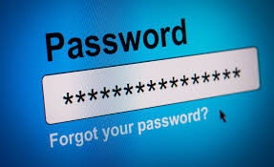
আমাদের আজকের পাঠ হল -
পাসওয়ার্ড

Slide 7
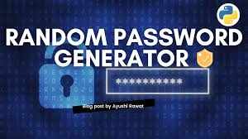
শিখনফল
এই পাঠ শেষে শিক্ষার্থীরা…
১। পাসওয়ার্ড কি তা বলতে পারবে।
২। দুর্বল পাসওয়ার্ড কি বলতে পারবে।
৩। সবল পাসওয়ার্ড কি এবং তা কিভাবে তৈরী করা হয় তা বলতে পারবে।
৪। দুর্বল পাসওয়ার্ডে কি কি ক্ষতি হতে পারে তা ব্যাখ্যা করতে পারবে।

Slide 8
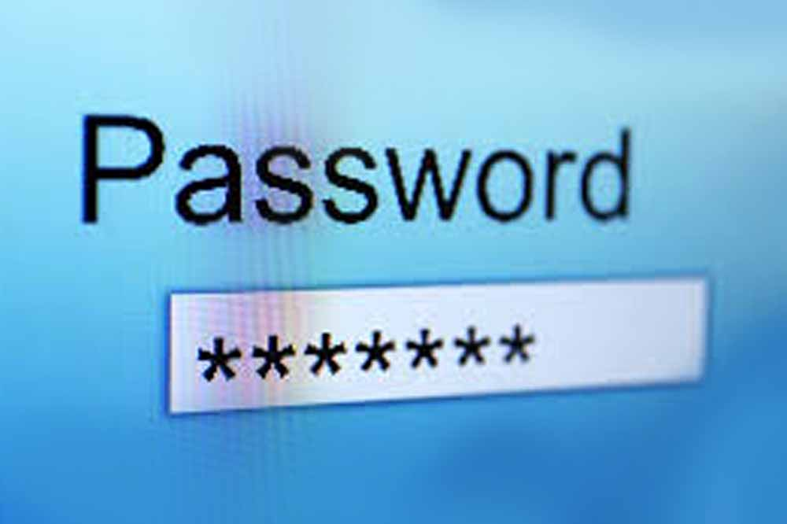
পাসওয়ার্ড কি?
পাসওয়ার্ড হল এক ধরনের লক বা তালা যা ব্যবহারকারীর তথ্য, উপাত্ত বা সফ্টওয়্যার নিরাপদ রাখতে ব্যবহৃত হয়।
আইসিটির যুগে পাসওয়ার্ড হল এমন এক ধরনের ব্যবস্থা যা আমাদের তথ্য, উপাত্ত ও সফ্টওয়্যার নিরাপদ রাখতে ব্যবহৃত হয়।
পাসওয়ার্ড হল মূলত শব্দ বা বিভিন্ন অক্ষরের সমষ্টি যা ব্যবহার করা হয় ব্যবহারকারীর প্রবেশ অনুমোদন যাচাই করার জন্য।

Slide 9
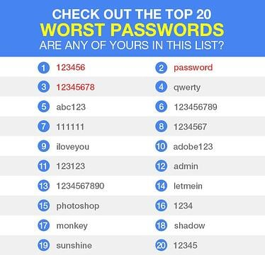
দুর্বল পাসওয়ার্ড
যে পাসওয়ার্ডে শুধুমাত্র বর্ণ বা শুধুমাত্র অক্ষর ব্যবহার করা হয়, যা অতি সহজেই অনুমান করা যায়, সেই পাসওয়ার্ড ই হল দুর্বল পাসওয়ার্ড।
নিজের নাম, পরিবারের সদস্যদের নাম, নিজ জন্ম তারিখ, বা ডান পাশের তালিকায় দেখানো এ ধরনের পাসেওয়ার্ড যা সহজেই অনুমান করা যায় – এ সবই হল দুর্বল পাসওয়ার্ড।
দুর্বল পাসওয়ার্ড ব্যবহার করা মানে হল সাইবার আক্রমনের ঝুকিতে থাকা।

Slide 10
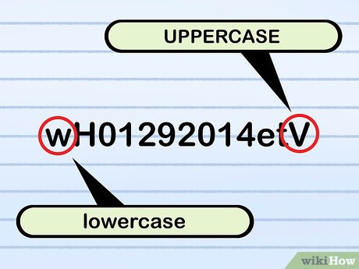
সবল পাসওয়ার্ড
যে পাসওয়ার্ড সহজে অনুমান করা যায় না, তাই হল সবল পাসওয়ার্ড।
ছোট হাতের অক্ষর, বড় হাতের অক্ষর, সংখ্যা বিশেষ চিহ্ন ইত্যাদি মিশিয়ে ন্যুনতম ৮ টি ক্যারেকটারের মিশ্রণেএকটি পাসওয়ার্ড তৈরী করা হলে তা হবে সবল বা র্স্ট্রং পাসওয়ার্ড।
চিত্রে একটি সবল পাসওয়ার্ড দেখানো হল।
জটিল করতে গিয়ে পরবর্তীতে ভুলে গেলেও আরেক বিরম্বনা হবে। এজন্য পাসওয়ার্ডটি গোপনীয় কোনো স্থানে লিখে রাখা ভাল।
সবল পাসওয়ার্ড

Slide 11
মূল্যায়ণ-
১। পাসওয়ার্ড কি?
২। পাসওয়ার্ড কত প্রকার ও কি কি?

Slide 12
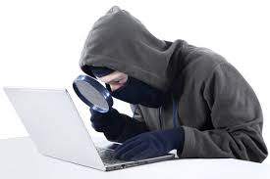
দুর্বল পাসওয়ার্ডে কি কি ক্ষতি হতে পারে?
১। সহজেই হ্যাকার হ্যাক করতে পারে।
২। যে কেউ ফাইল ওপেন করে তথ্য চুরি করতে পারে বা জানতে পারে।
৩। সহজেই ভাইরাস আক্রমন করতে পারে।
৪। আমাদের যন্ত্রের সফটওয়্যার ক্ষতি হতে পারে।
5। খুব সহজেই অন্য কেউ পাসওয়ার্ড জেনে যেতে পারে।
৬। ব্যাংক হিসাব থেকে টাকা চুরি হয়ে যেতে পারে।
এ ধরনের সাইবার ক্রাইমের শিকার হতে পারে।
হ্যাকার

Slide 13
বাড়ির কাজ
দুর্বল পাসওয়ার্ডের ফলে কি কি সমস্যা হতে পারে তার একটি তালিকা তৈরী করে লিখে আনবে।
Notes:
In Slide Show mode, select the arrows to visit links.

Slide 14
সকলকে অসংখ্য ধন্যবাদ

